Slide 1
ВЕБ-СРЕДА ДЛЯ ПРОГРАММИРОВАНИЯ НАЧАЛЬНОГО УРОВНЯ
дипломная работа
студентки группы C8503А
Васильевой Е.А.
руководитель
старший преподаватель
кафедры информатики,
математического и
компьютерного моделирования
ШЕН ДВФУ
Кленин А.С.

Slide 2
Глоссарий
Простейший исполнитель
jQuery
Skulpt

Slide 3
Цели
Привитие школьнику базовых навыков создания алгоритмов
Проведение школьных олимпиад по программированию среди учащихся младших и средних классов
Обучение написанию программ с использованием базовых конструкций и их отладке

Slide 4
Преимущества
Позволяет преодолеть первоначальный барьер сложности
Помогает научиться составлять простейшие алгоритмы
Упрощает понимание процесса написания программ за счет визуализации

Slide 5
Требования к системе
Интерактивность
Простота использования
Автоматическая проверка решений
Визуализация работы простейшего исполнителя
Возможность пошаговой отладки
Выбор подмножества допустимых команд

Slide 6
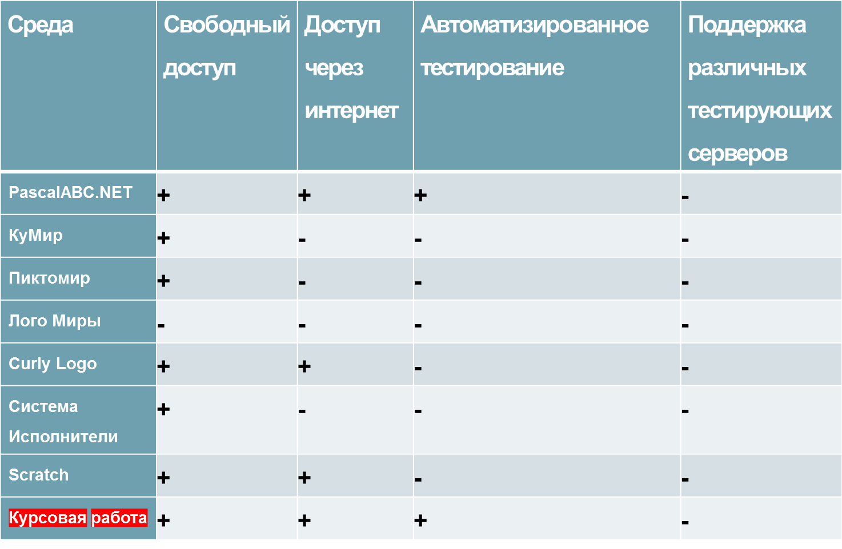
Сравнительная характеристика

Slide 7
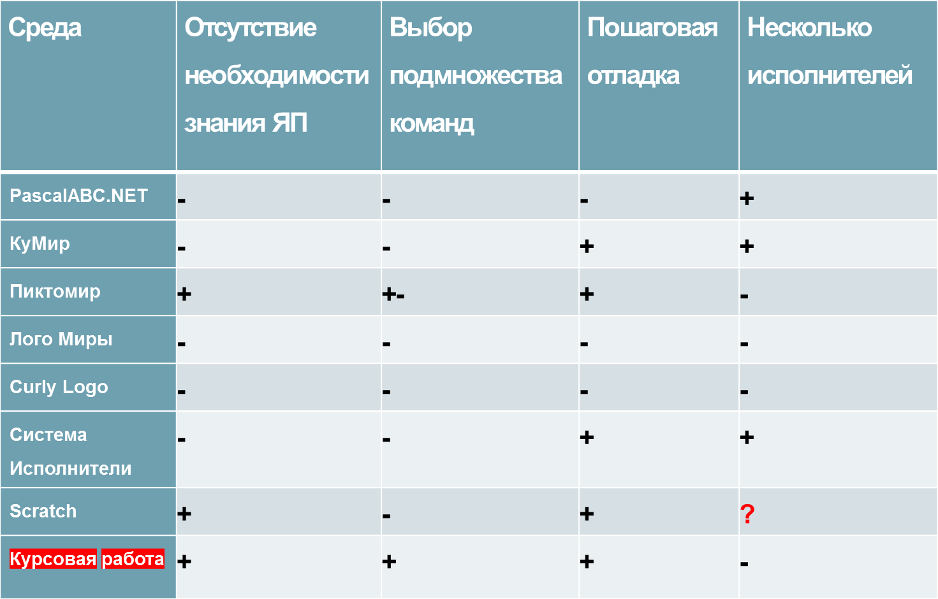
Сравнительная характеристика

Slide 8
Функциональные требования система должна:
Иметь web-интерфейс
Поддерживать различных исполнителей
Взаимодействовать с тестирующей системой
Отображать процесс выполнения команд
Преобразовывать команды в код, и обратно
Поддерживать управляющие конструкции и функции

Slide 9
Функциональные требования система должна позволять пользователю:
Выбирать пользователя
Выбирать режим ввода – визуальный или режим кода
Пошагово отлаживать программу
Отправлять решения на проверку
Просматривать результаты тестирования
Для преподавателя – добавлять задачи, ограничивать множество команд
Загружать решение из тестирующей системы

Slide 10
Средства реализации
jQuery 1.8.2
  jQuery Cookie Plugin
  jQuery Inheritance Plugin 1.3.2
  jQuery JSON Plugin 2.1
  jsTree 1.0
  jQuery UI Tabs Paging 1.1
  RequireJS
  jQuery BlockUI Plugin 1.7
  jQuery TmplPlugin vBeta 1.0.0
Skulpt
CodeMirror 2.21

Slide 11
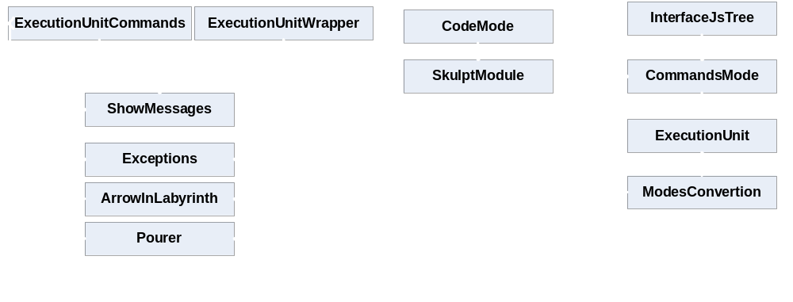
Связи между модулями

Slide 12
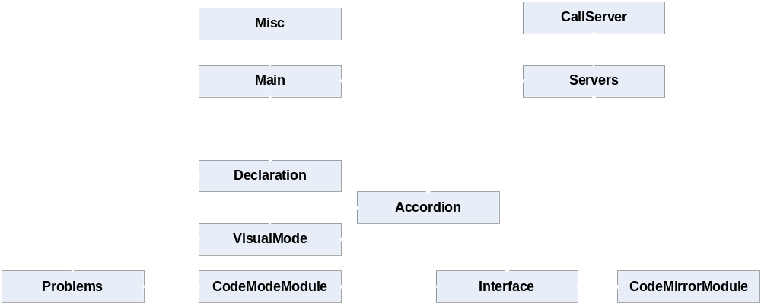
Связи между модулями

Slide 13
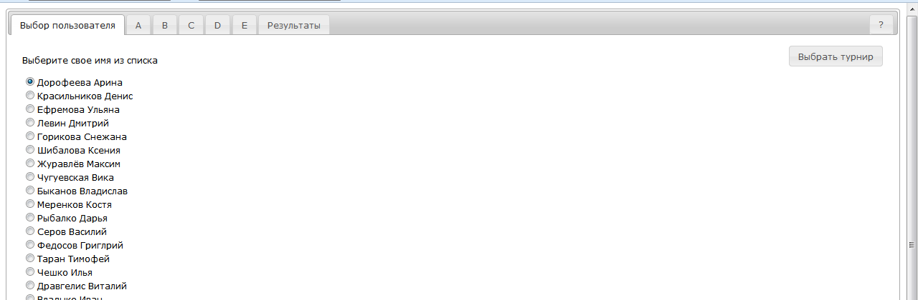
Выбор пользователя

Slide 14
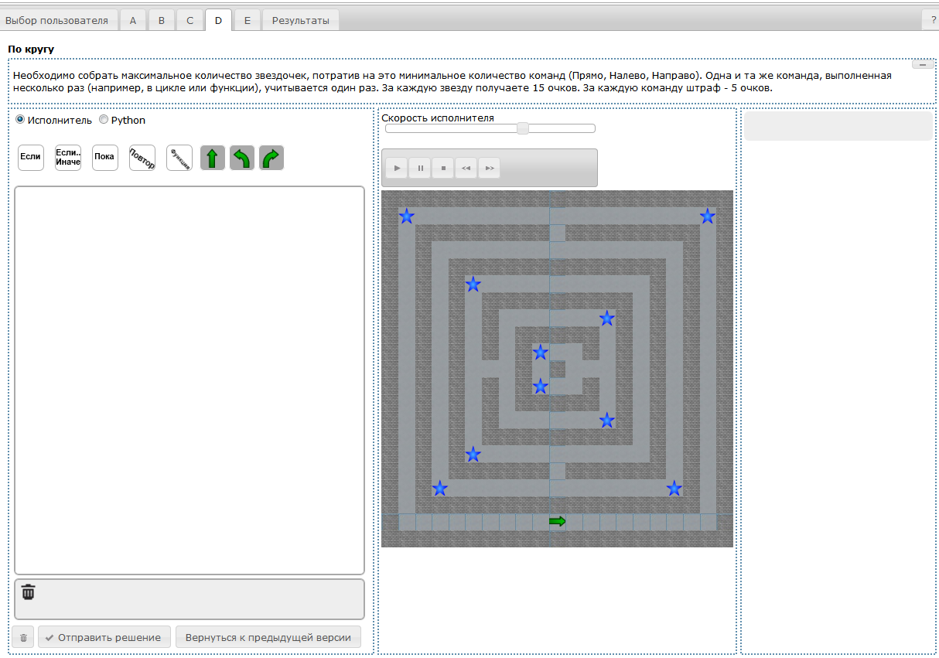
Вкладка с задачей

Slide 15
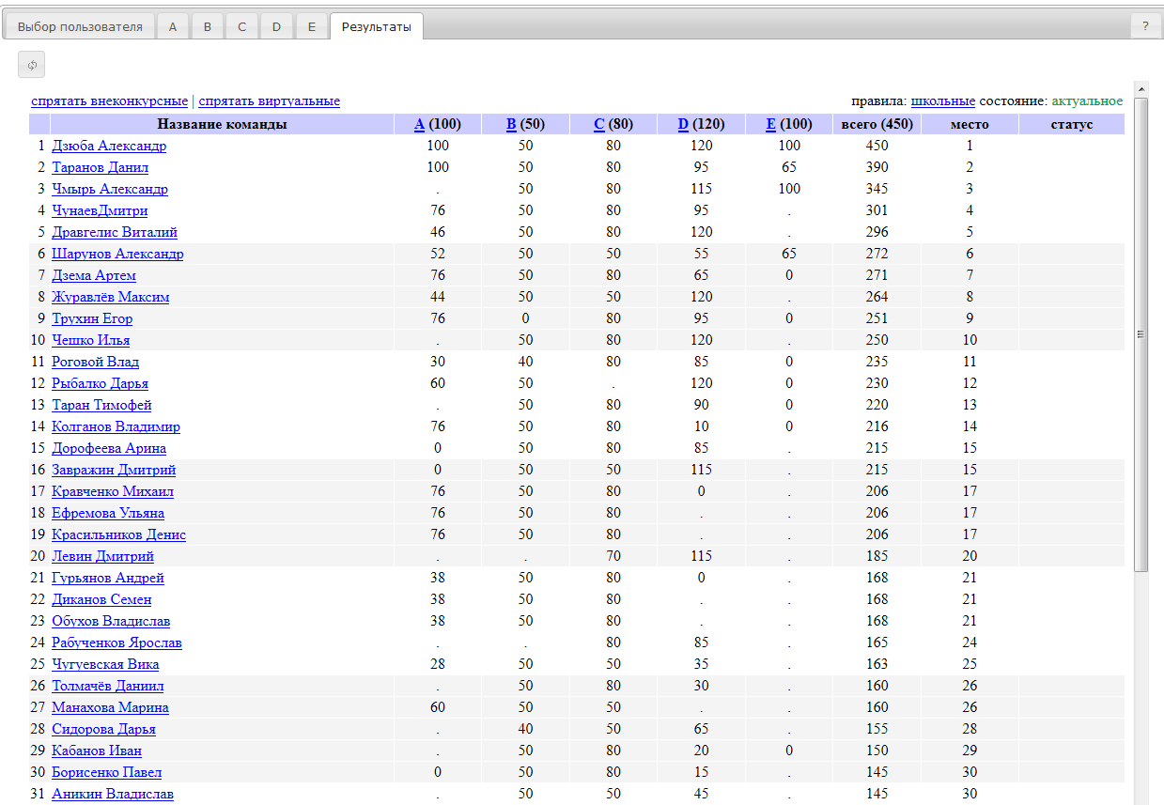
Результаты

Slide 16
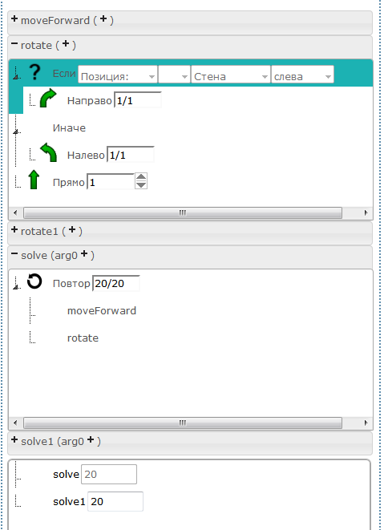
Выполнение команд

Slide 17
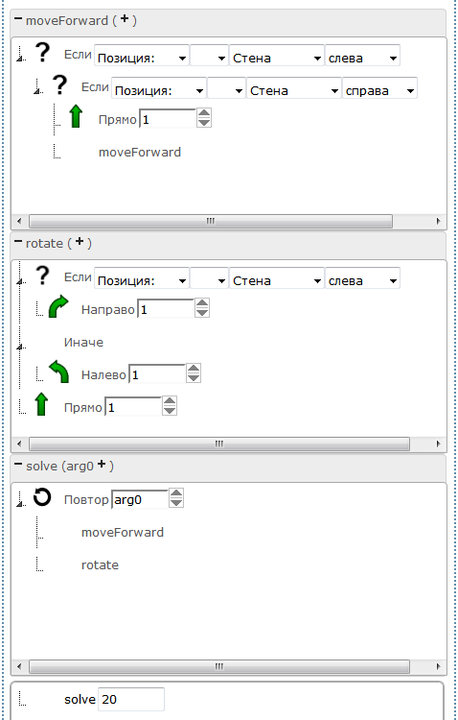
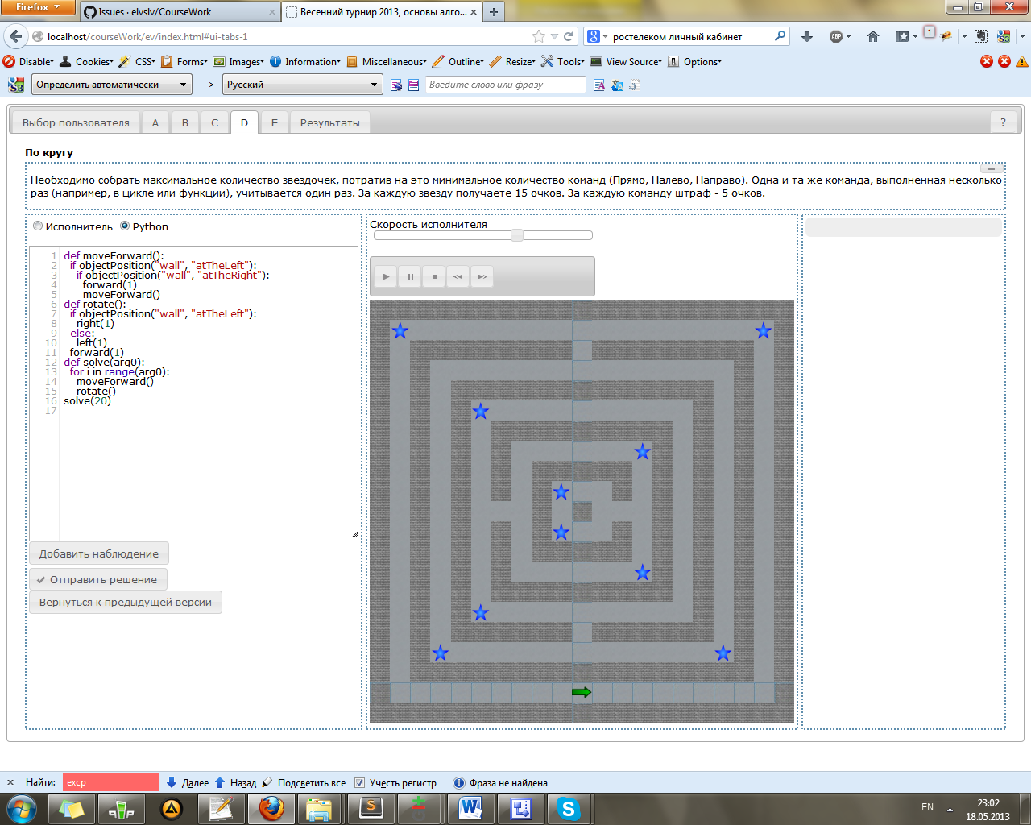
Переход между режимами ввода

Slide 18
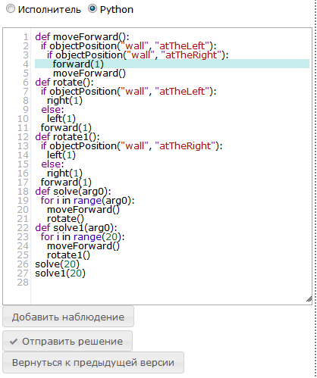
Выполнение кода

Slide 19
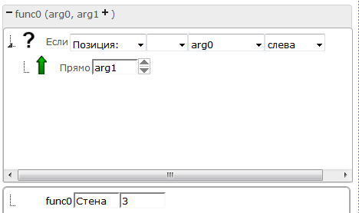
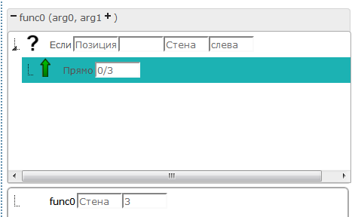
Подстановка аргументов

Slide 20
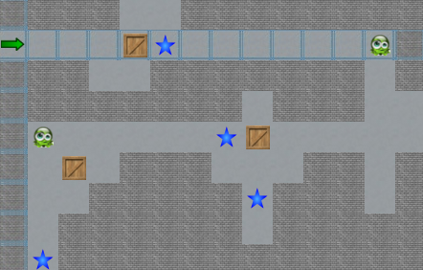
Исполнитель «Стрелочка в лабиринте»

Slide 21
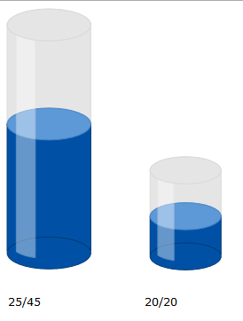
Исполнитель «Переливания»

Slide 22
Тестирование
Ручные тесты
Муниципальная олимпиада 2010 года для учащихся 5-7 классов
Весенний турнир юных программистов 2011, 2012, 2013

Slide 23
Реализация
объем написанного кода:
18 модулей, JavaScript, 6500 строк кода, 200Кб
Модифицирована библиотека Skulpt – около 300 строк кода
Модуль тестирования решений в CATS, Python, 450 строк, 12 Кб

Slide 24
Заключение
система:
Предоставляет встроенный в браузер отладчик кода на языке Python
Визуализирует выполнение программы действиями исполнителя
Позволяет переключаться между режимами команд и кода
Предоставляет базу для проведения школьных олимпиад
Поддерживает несколько исполнителей

Slide 25
Заключение
за время работы:
Улучшила знания языка JavaScript
Ознакомилась с применением библиотеки jQuery и ее плагинов
Изучила принцип написания jQuery-плагинов
Изучен формат данных JSON
Изучена система контроля версий Git

